Slide 1

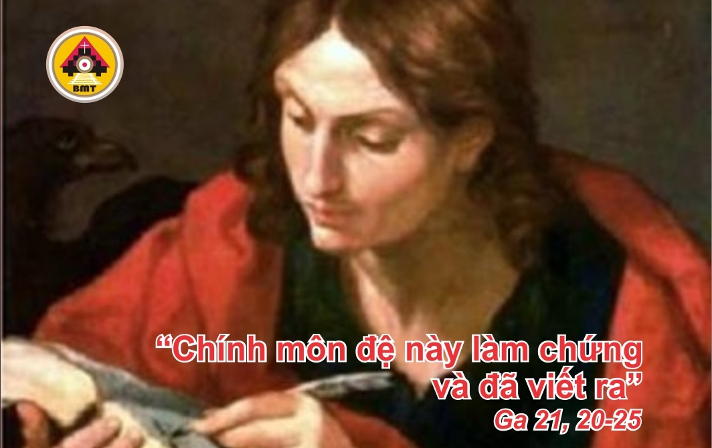

THỨ BẢY TUẦN VII PHỤC SINH

Slide 2
Ca Nhập Lễ
Các môn đệ đồng tâm kiên trì cầu nguyện, cùng với mấy người phụ nữ và Maria mẹ Chúa Giêsu, và với các anh em của Người – Alleluia.

Slide 3

Bài đọc 1. Cv 28, 16-20. 30-31
“Ngài ở lại Rôma, rao giảng nước Thiên Chúa”.
Bài trích sách Công vụ Tông Đồ.

Slide 4

Ðáp: Lạy Chúa, người chính trực sẽ nhìn thấy tôn nhan Chúa
Đáp ca:
Tv 10, 5. 6 và 8

Slide 5
Alleluia, alleluia! – Thánh Thần sẽ dạy các con mọi điều, và sẽ nhắc nhở cho các con tất cả những gì Thầy đã nói với các con. – Alleluia.
Alleluia: Ga 14, 16

Slide 6
Phúc Âm: Ga 21, 20-25

Slide 7


Slide 8

Ca Dâng Lễ

Slide 9
Ca Hiệp Lễ
Chúa phán:”Thánh Thần sẽ làm vì danh Thầy, vì Người sẽ lãnh nhận từ nơi Thầy mà ban truyền cho các con – Alleluia.

Slide 10
Ca Kết Lễ

Slide 11
THỨ BẢY TUẦN VII PHỤC SINH

